Slide 1









Desenho de solução
HLD – High Level Design
NUVEM
NOTIFICAÇÃO
SITE
DADOS
REGISTRO
TRANSPORTE

Slide 2






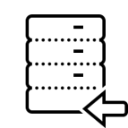












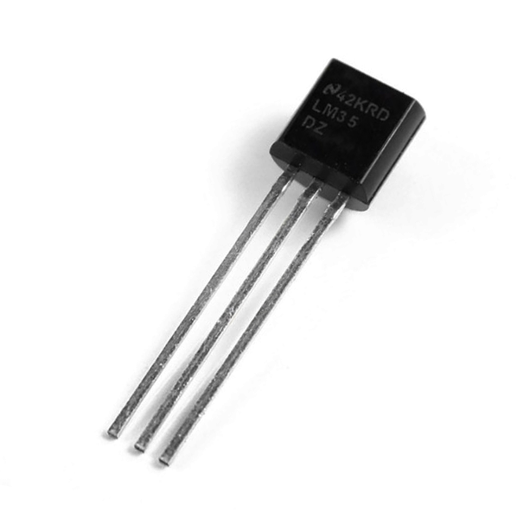




Desenho de solução
LLD – Low Level Design
Dispositivo
qualquer
Hospital
SITE
Site
Transporte
300Mb
INTERNET
LAN/Wifi
Network
REDE
3G/4G/5G
Caixa
Isotérmica
Arduino com sensor LM35 embutido
na caixa, transmitindo os dados via internet
ao banco de dados
Windows XP +
com qualquer navegador
Android 4+
IOS 7+

